Slide 1
Catedrales d’Espagne I
photos : Internet

Slide 2
Cathedrale de Teruel
Style architectural Mudéjar de construction 1171-1587
La cathédrale de Teruel a son origine dans l'église de Sainte Marie de Mediavilla, qui a commencé à construire dans le style roman en 1171 et qui a été conclu avec l'érection de la tour mudéjar en 1257. Dans la seconde moitié du XIIIe siècle, alarife maure Juzaff, aident le roman antique de travail et donne à la construction de trois nefs mudéjar maçonnerie et briques, améliorer et élever du XIIe siècle, le roman de la structure. Dans le même style gothique-mudéjar, déjà au XIVe siècle ont été remplacés par d'autres, absides romanes comme vous peuvent le voir dans l'en-tête de la chapelle principale. Cela réduit de moitié le nombre de supports, ce qui donne une plus grande luminosité et espace pour les nefs d'arcs en ogive. Les murs étaient également recrecidos. En 1423, le mudéjar look avec que, fondamentalement, nous savons le temple aujourd'hui, les Aragonais pape Benoît XIII, le soi-disant « Papa Luna » élevé au rang de collégiale. Déjà, dans le style plateresque-mudéjar, il a été construit en 1538...

Slide 3
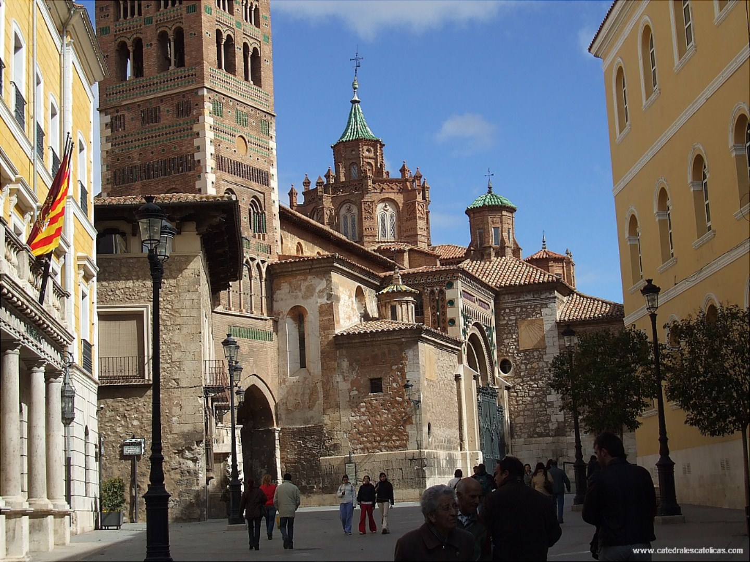

Slide 4
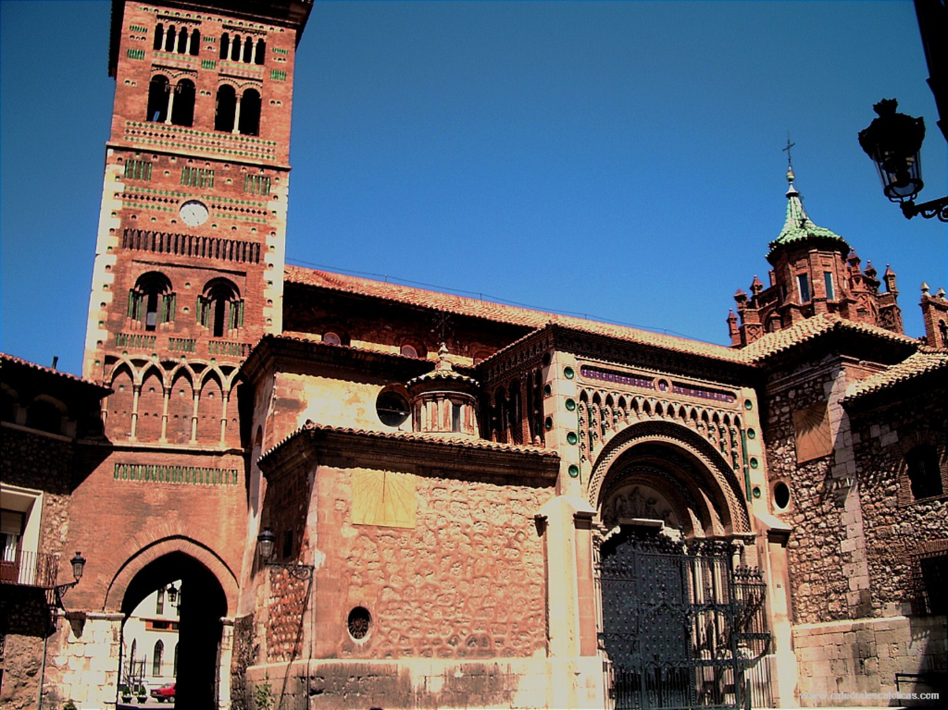

Slide 5
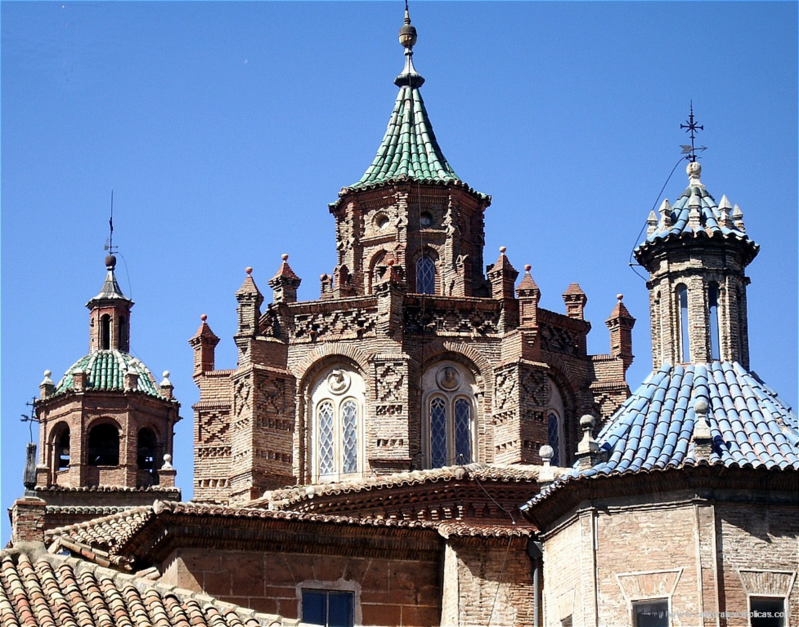

Slide 6
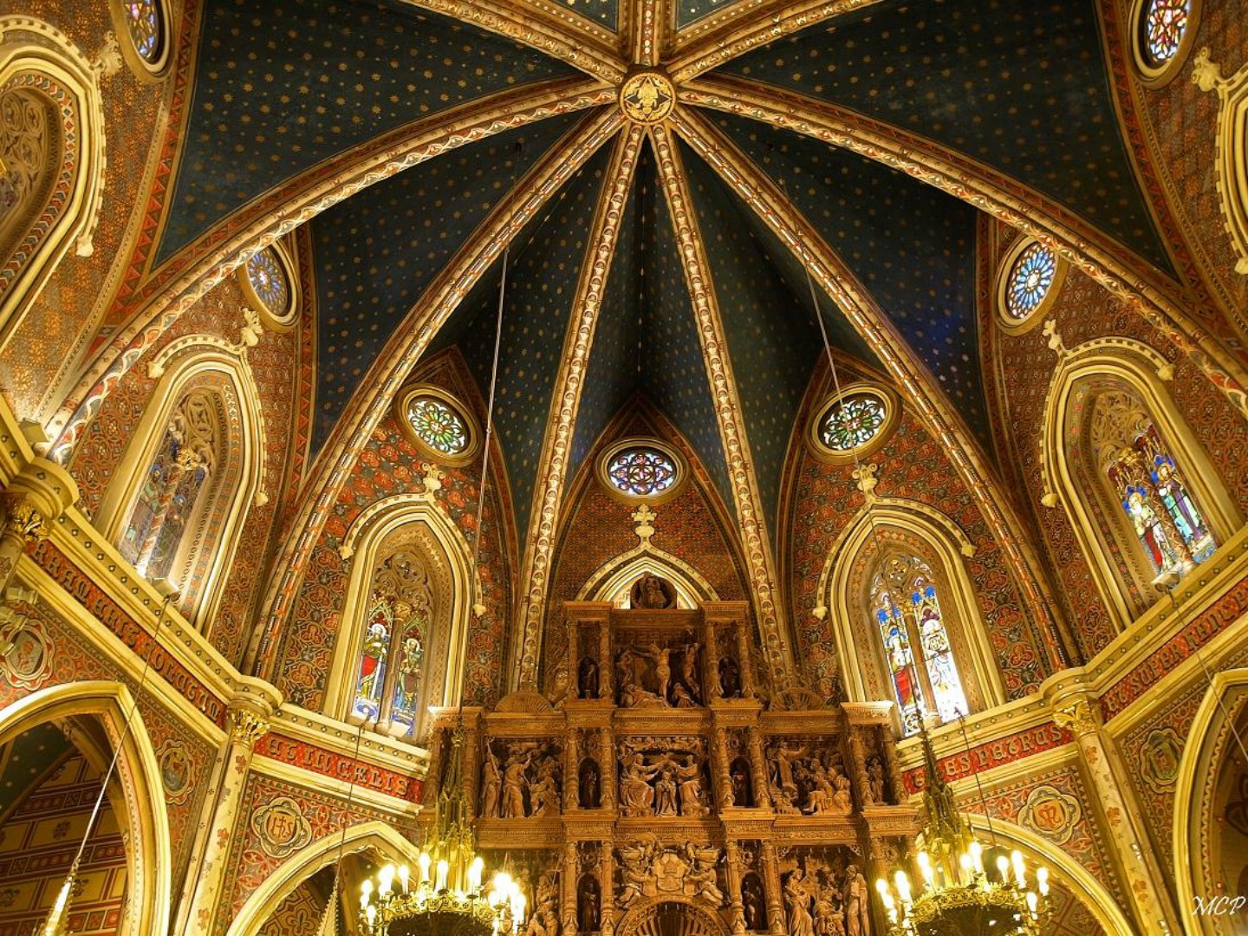

Slide 7
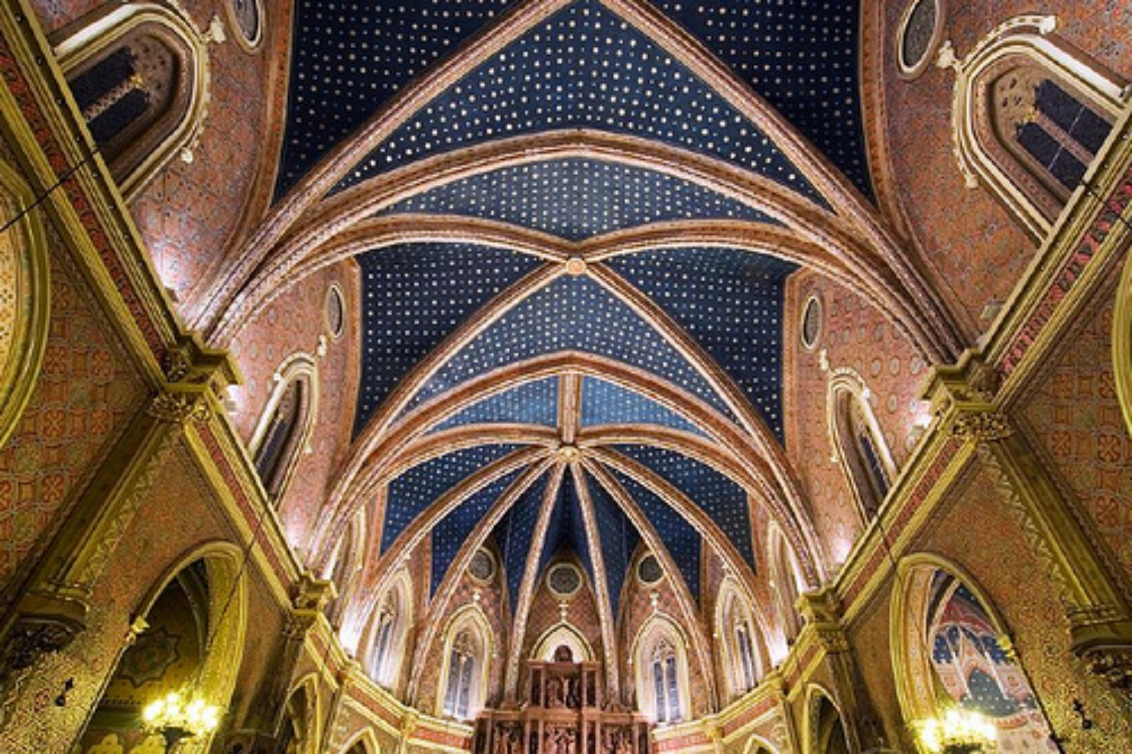

Slide 8
Cathedrale de Tarazona
1162-1232 Construction architectural gothique, mudéjar, Renaissance
La cathédrale de Notre Dame du jardin de Tarazona (province de Zaragoza), de l'usine de gothique, est un des bâtiments plus caractéristique de la mudéjar en Espagne et une des rares cathédrales construits dans ce style architectural avec la maison de Teruel.El de l'érection de la cathédrale de Tarazona datant du milieu du et elle fut consacrée en 1232 dans le style gothique français. Au XIVe siècle fut détruit en grande partie par la Guerra qu'on appelle les deux Peters. Il a commencé la reconstruction des bâtiments de style mudéjar et comprenait également les chapelles latérales, peinture extérieure, le Dôme et la tour. Ainsi, la plante est une gothique de temple (en-tête et navires) mais Dome, tour de la cloche sont mudéjar. Enfin, le tronçon central de la voiture appartient déjà à l'architecture de la Renaissance. À la fin du XVe siècle a commencé les travaux de construction de la tour, qui a été surmontée en 1588. La décoration de ses toiles est résolue grâce à...

Slide 9
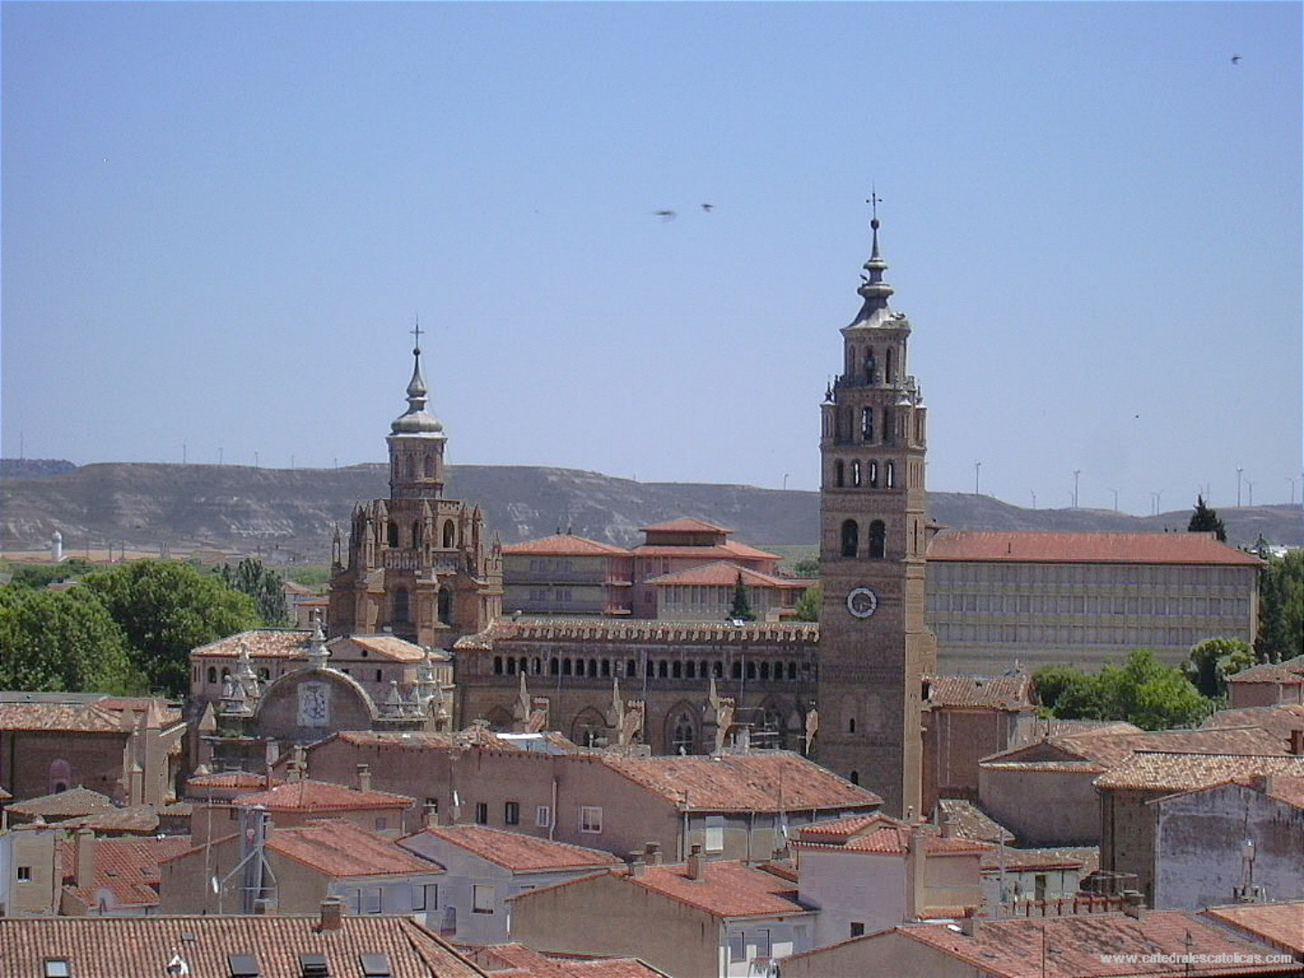

Slide 10
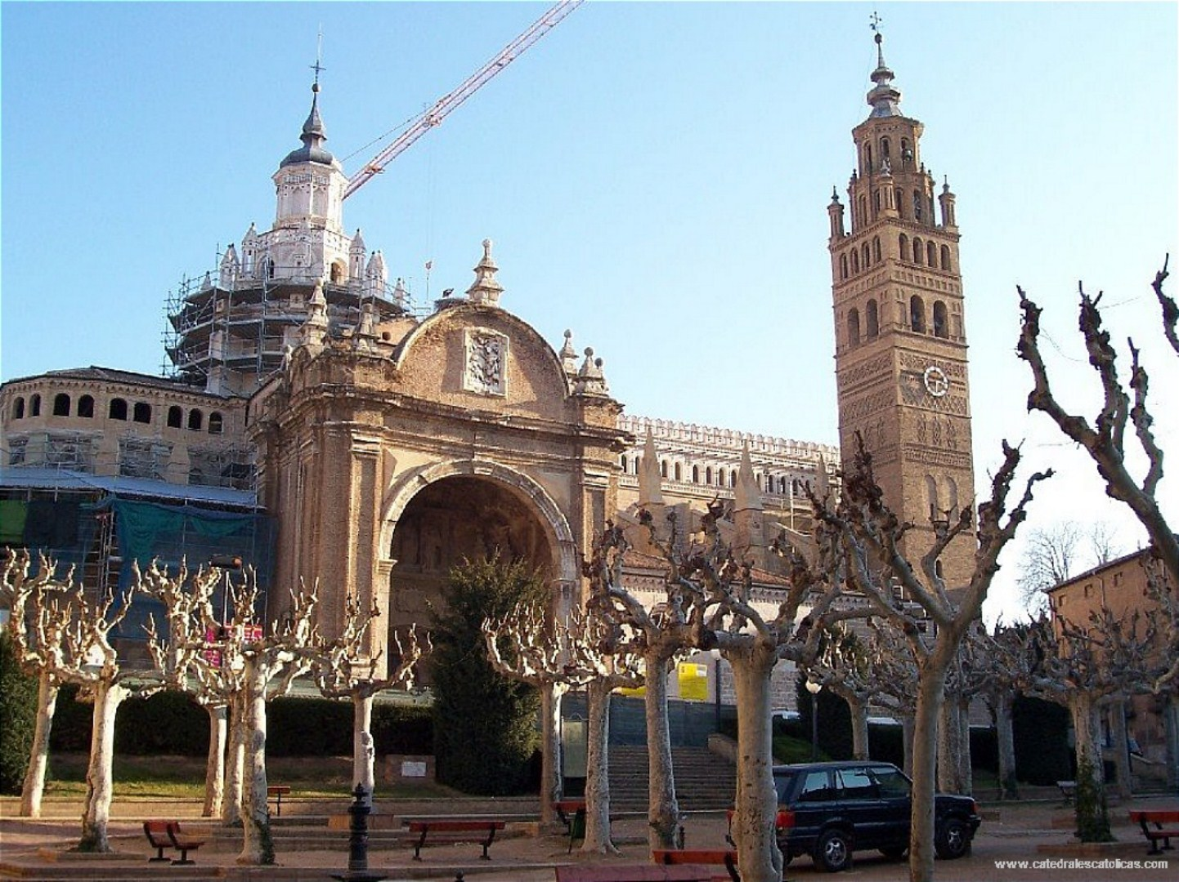

Slide 11
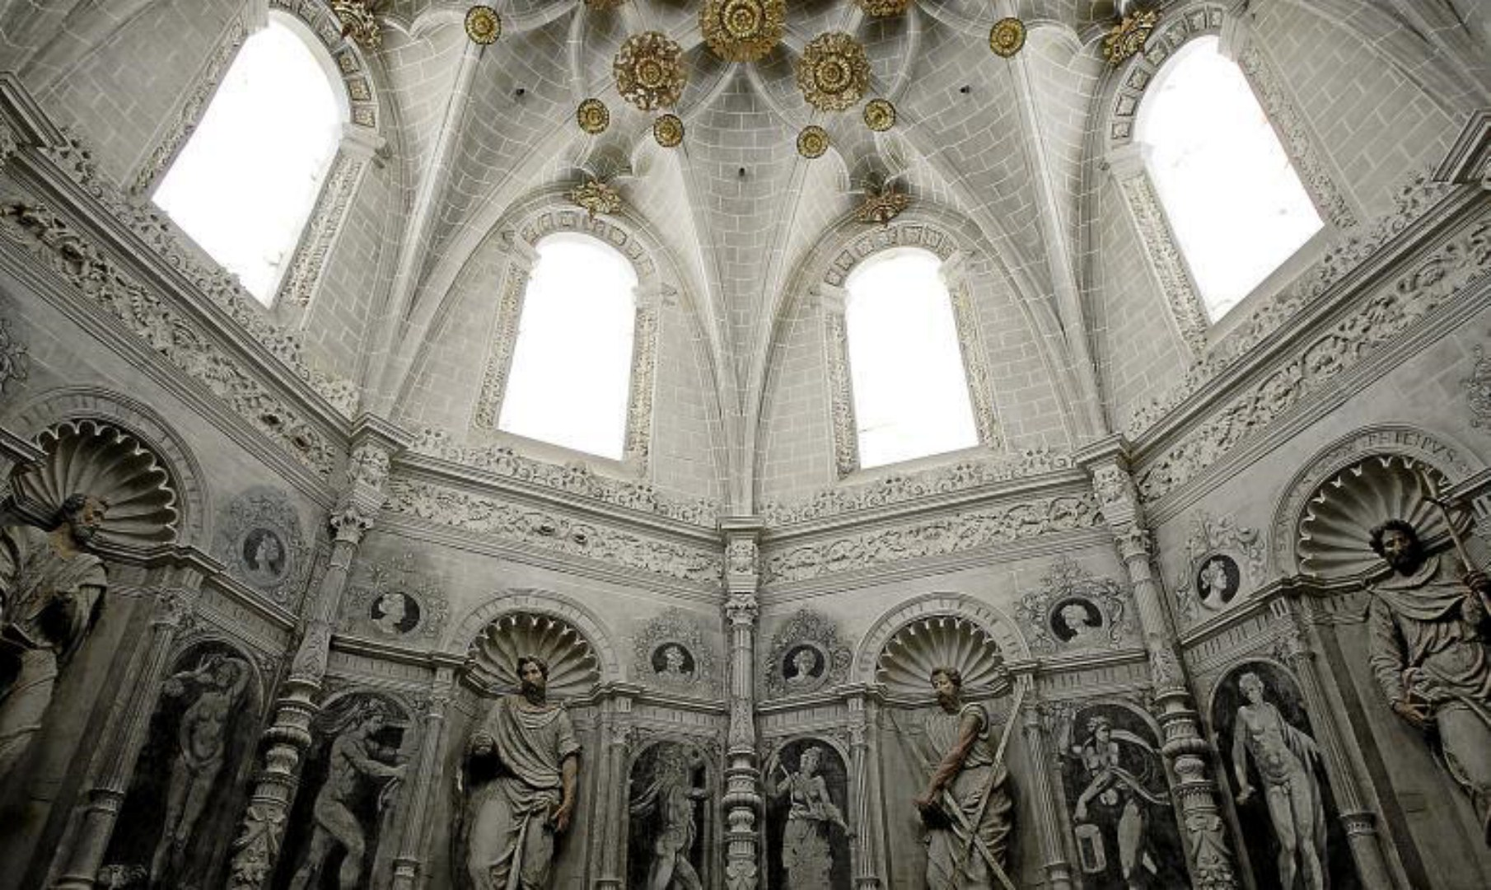

Slide 12
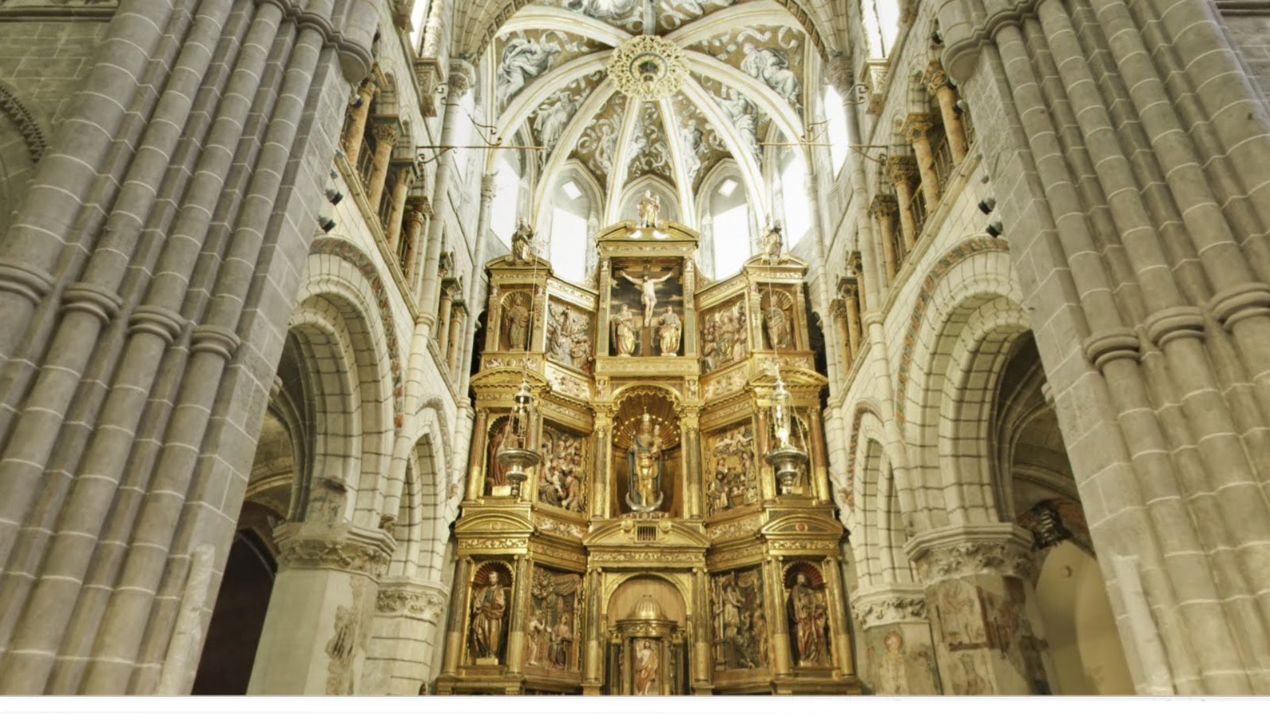

Slide 13
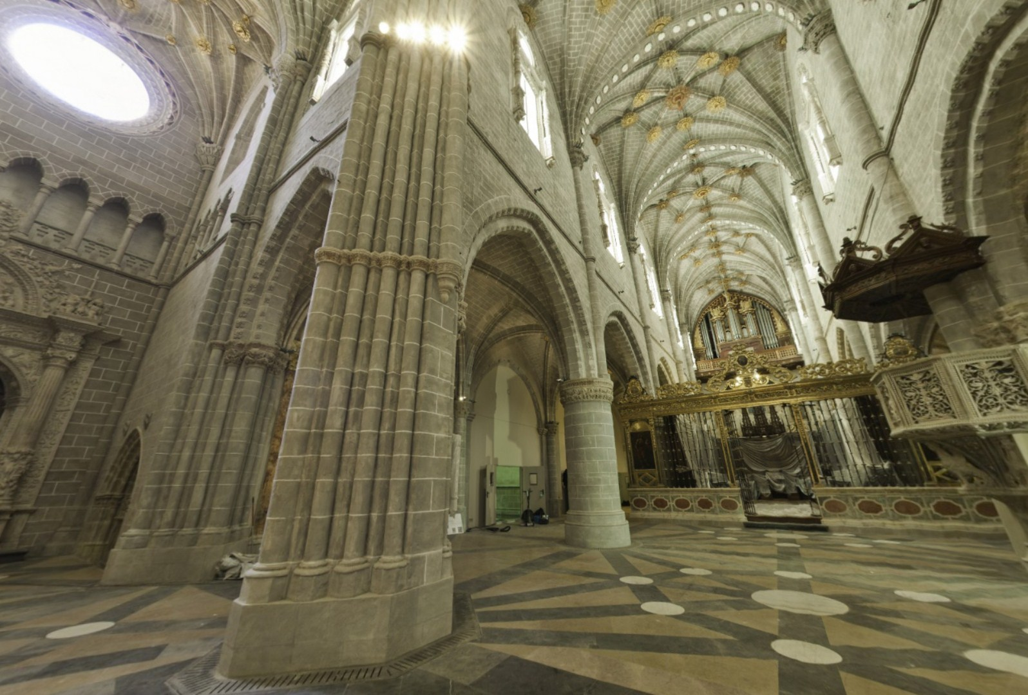

Slide 14
Cathedrale de Roda de Isabena
Style de construction XI -XIIe siècle roman architecture
Le nom de Roda semble venir du nom de Arobda, avec l'importance des sentinelles avancées. Nous pouvons donc comprendre que la population actuelle était un avant-poste de surveillance dans la zone située au sommet d'une colline. L'histoire de la cathédrale de Roda de Isábena vient de loin. Sisebuth évêque consacré l'année d'église 819 (IXe siècle), mais c'est à partir que comte comte Raymond II de Ribagorza (h.950-970) a obtenu l'indépendance de la Ribagorza ; Lorsque tous les efforts de la mais maison sentier pour obtenir un diocèse propre. Ceci a été réalisé le 1er décembre de 956, parce que l'archevêque de Narbonne, Aimericio, son siège désigné avec propre segregandola de l'évêque du diocèse d'Urgell. Son premier évêque est le fils du comte Raimond II et son épouse Garsende de Fesensac, Odisendo, qui était consacrée à San Vicente le 17 novembre, 957. Cette cathédrale qui seraient détruits par le fils de Al-Mansur, était d'une taille similaire à l'actuels trois nefs, tri de l'en-tête....

Slide 15
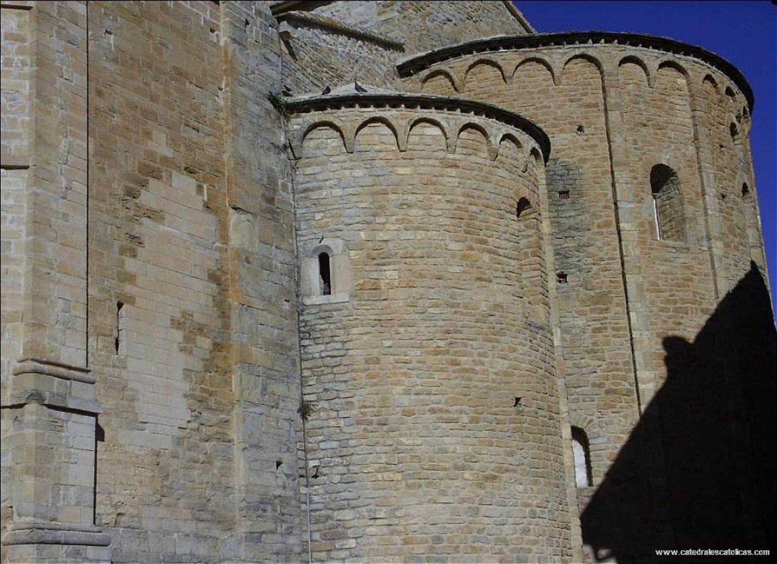

Slide 16
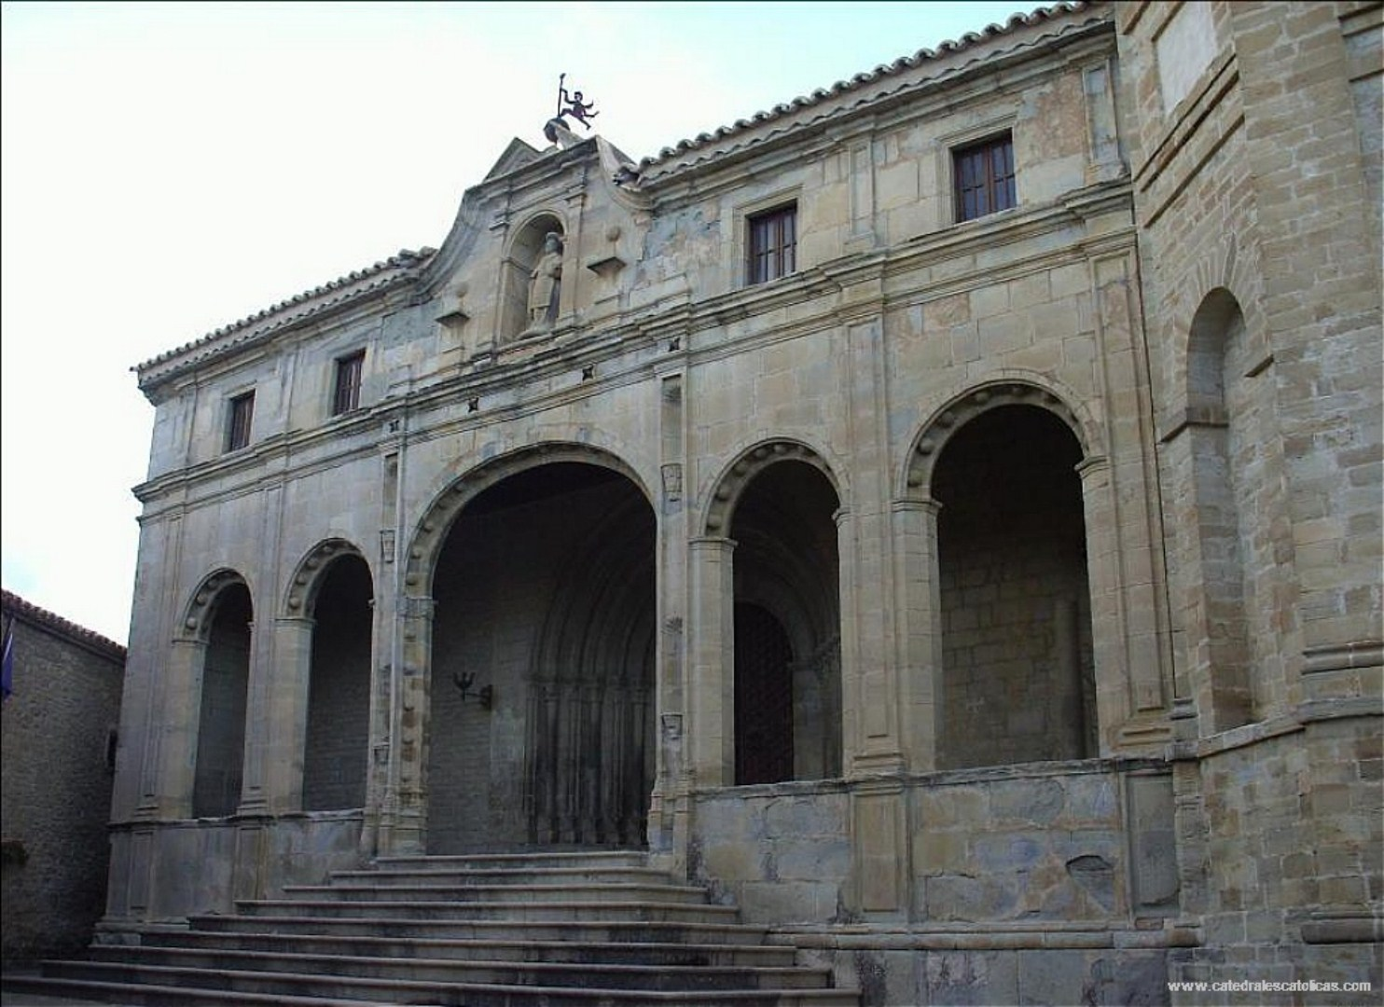

Slide 17
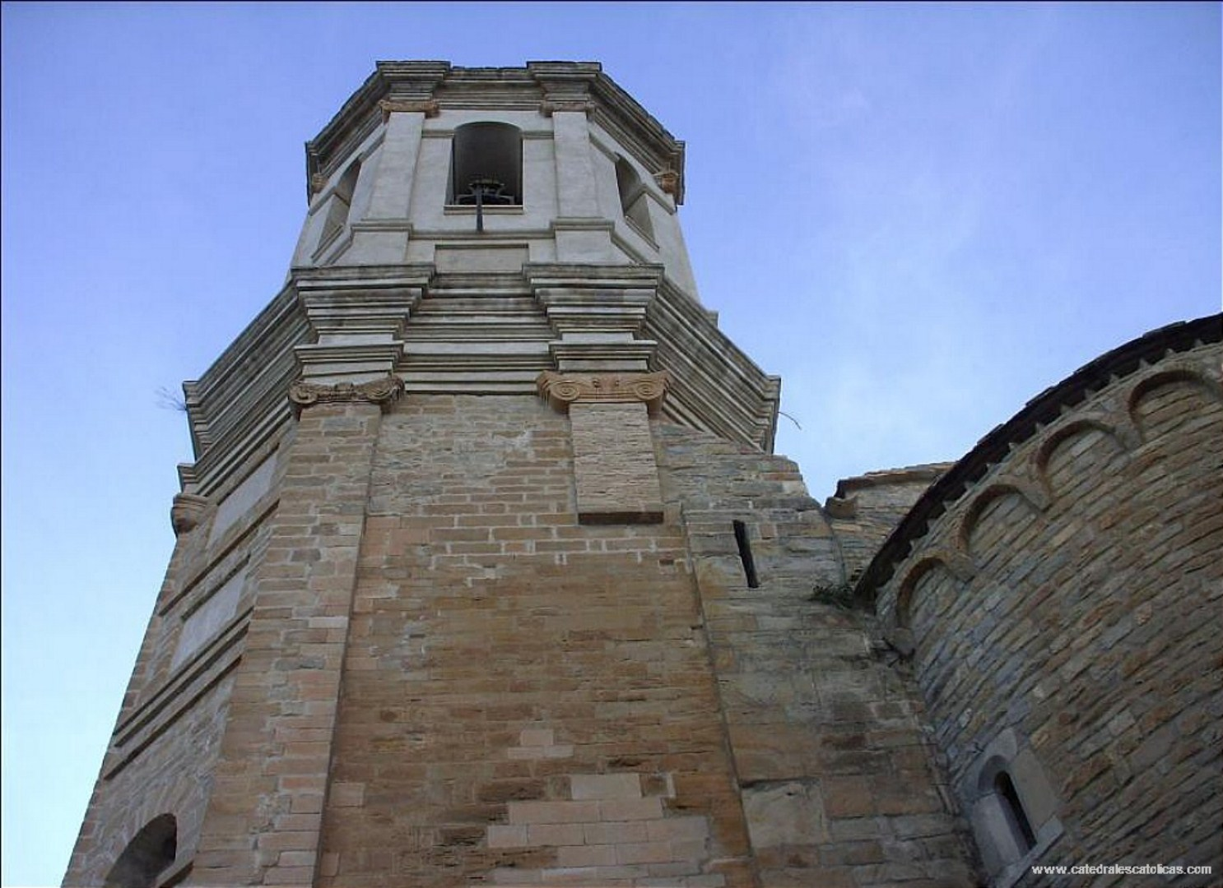

Slide 18
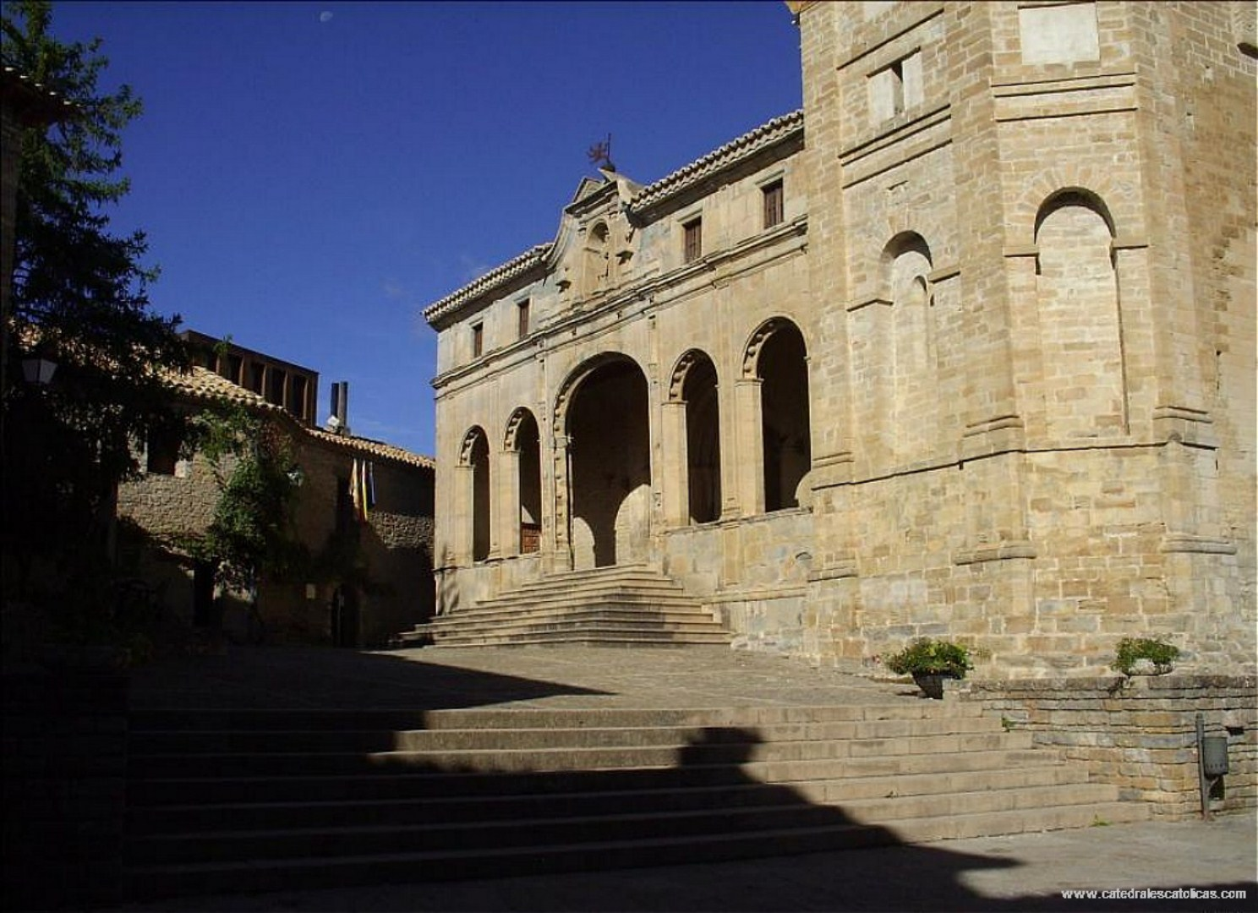

Slide 19
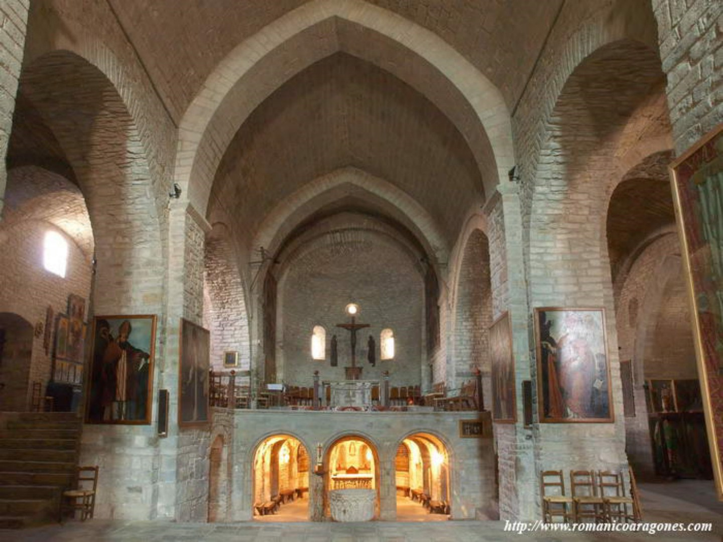

Slide 20
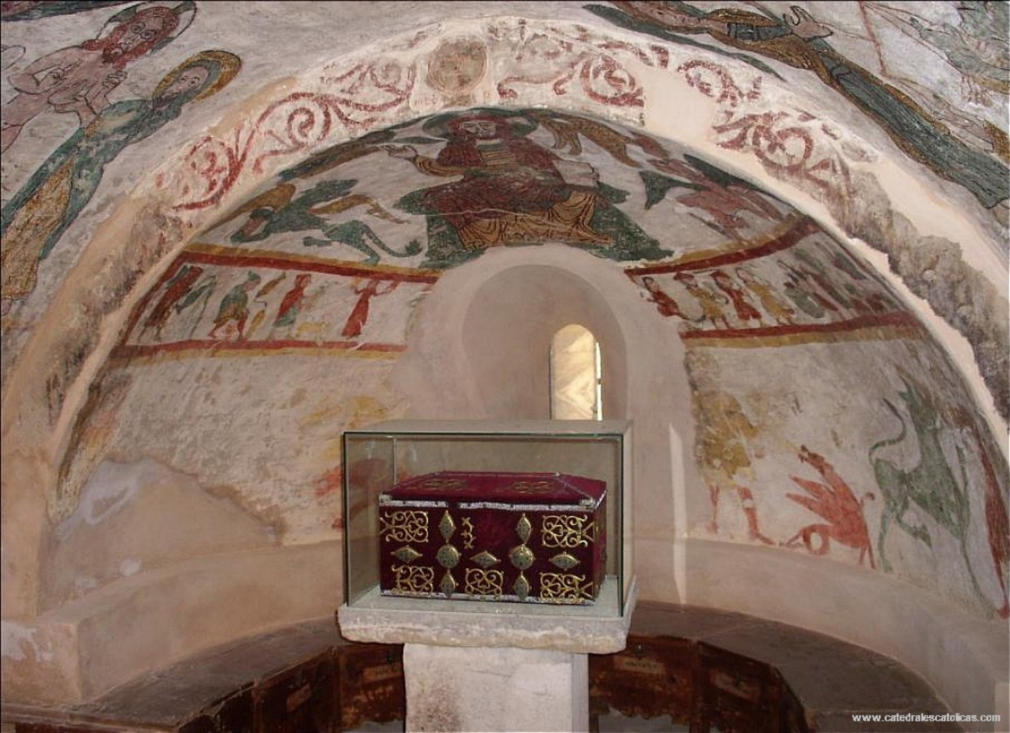

Slide 21
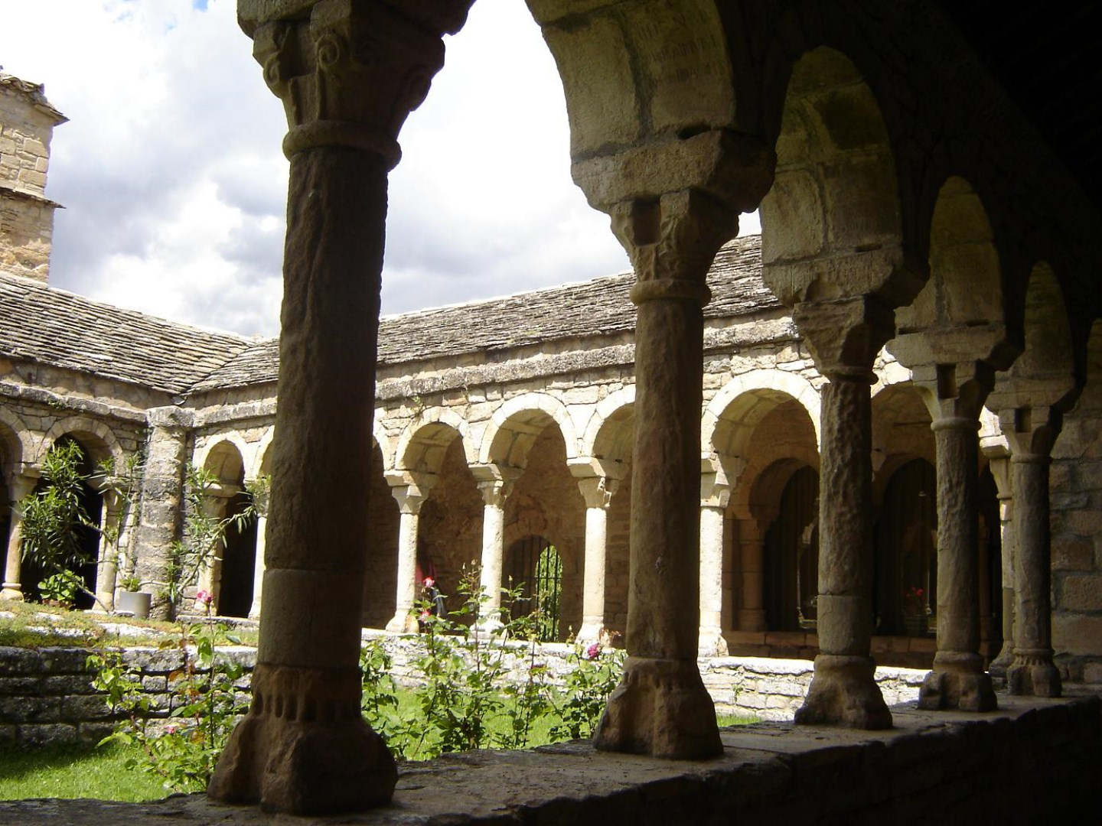

Slide 22
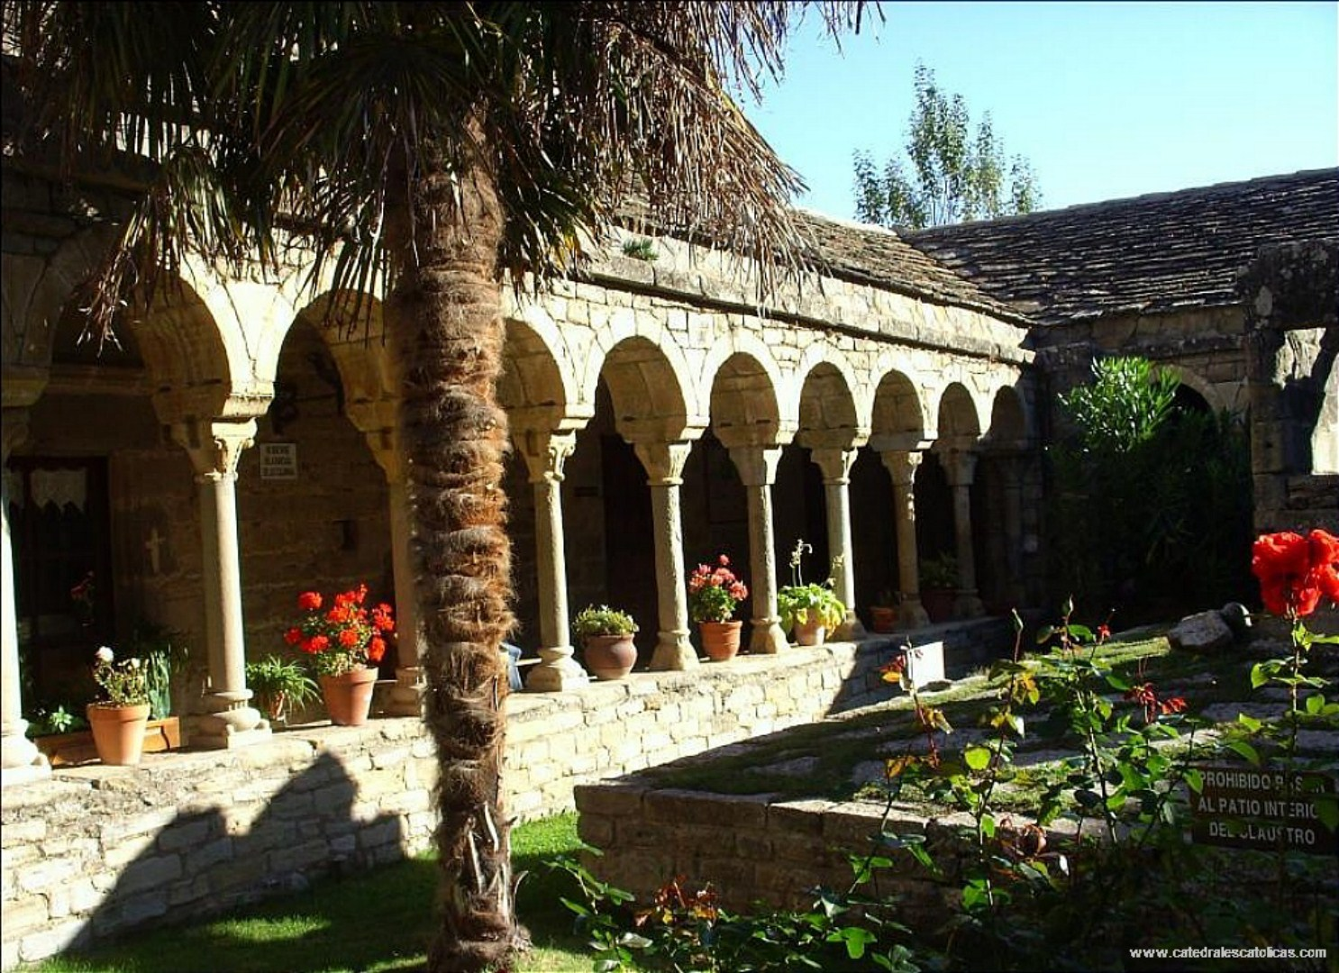

Slide 23

F I N

